Slide 1
Bài
7
TUẦN 22
HẠT THÓC
TIẾT 4. NÓI VÀ NGHE

Slide 2

Kể chuyện
SỰ TÍCH CÂY KHOAI LANG

Slide 3

Yêu cầu cần đạt
- Nghe hiểu được câu chuyện Sự tích cây khoai lang; kể lại được từng đoạn câu chuyện dựa vào tranh và câu hỏi gợi ý dưới tranh.
- Bồi dưỡng tình yêu đối với thiên nhiên, cây cỏ.

Slide 4
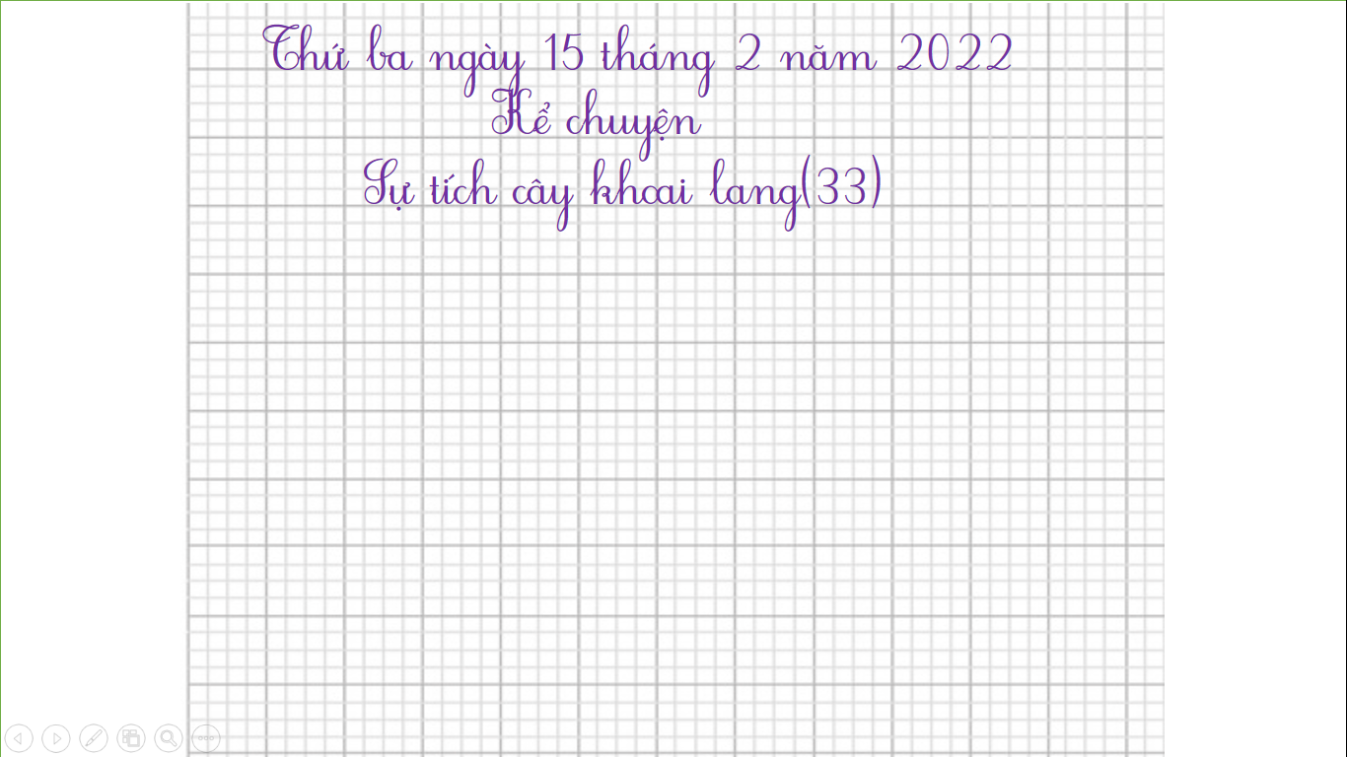

Thứ ba ngày 15 tháng 2 năm 2022
Kể chuyện
Sự tích cây khoai lang(33)

Slide 5
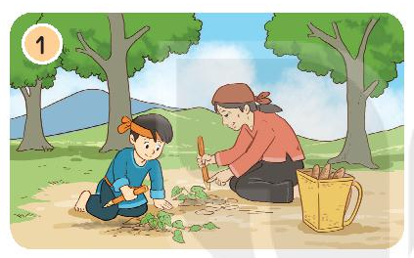
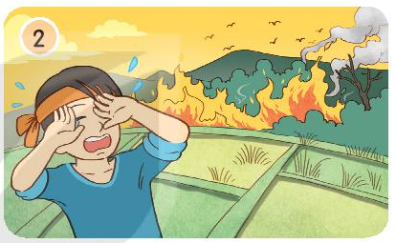
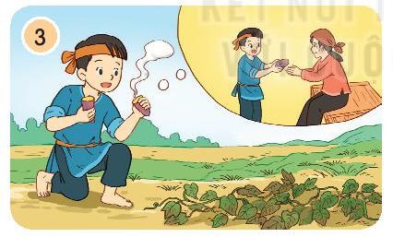
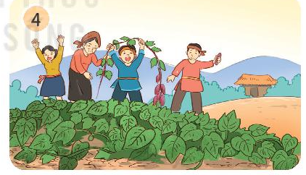
1. Dựa vào tranh và câu hỏi gợi ý, đoán nội dung của từng tranh.
Sự tích cây khoai lang
(Theo Tuyển tập truyện, thơ, câu đố Mầm non)
Hai bà cháu nghèo khổ làm gì để sinh sống?
Chuyện gì xảy ra với hai bà cháu khi rừng bị cháy?
Điều may mắn gì đã đến với hai
bà cháu?
Hai bà cháu đã làm gì để giúp mọi người hết đói khổ?

Slide 6
1. Dựa vào tranh và câu hỏi gợi ý, đoán nội dung của từng tranh.
Hai bà cháu nghèo khổ làm gì để sinh sống?
Hai bà cháu đang đi đào củ mài để ăn.
Chuyện gì xảy ra với hai bà cháu khi rừng bị cháy?
Khu rừng bị cháy, nương lúa của cậu bé cũng thành tro. Cậu bé buồn quá, nước mắt trào ra. Bụt hiện lên cho cậu một điều ước.

Slide 7
1. Dựa vào tranh và câu hỏi gợi ý, đoán nội dung của từng tranh.
Điều gì may mắn đã đến với hai bà cháu?
Một hôm, cậu bé đào được củ gì rất lạ. Khi nấu chín, có mùi thơm. Cậu bé thấy rất ngon nên đem mấy củ về biếu bà.
Hai bà cháu đã làm gì để giúp mọi người hết đói khổ?
Cậu bé đem trồng cây lạ khắp bìa rừng, bờ suối để người nghèo có cái ăn. Loài cây lạ mọc khắp nơi, mọc ra củ màu tím đỏ.

Slide 8

2. Nghe kể chuyện.
Sự tích cây khoai lang
(Theo Tuyển tập truyện, thơ, câu đố Mầm non)
Hai bà cháu nghèo khổ làm gì để sinh sống?
Chuyện gì xảy ra với hai bà cháu khi rừng bị cháy?
Điều may mắn gì đã đến với hai bà cháu?
Hai bà cháu đã làm gì để giúp mọi người hết đói khổ?

Slide 9


3. Kể lại từng đoạn của câu chuyện theo tranh.
Sự tích cây khoai lang
(Theo Tuyển tập truyện, thơ, câu đố Mầm non)
Hai bà cháu nghèo khổ làm gì để sinh sống?
Chuyện gì xảy ra với hai bà cháu khi rừng bị cháy?
Điều may mắn gì đã đến với hai bà cháu?
Hai bà cháu đã làm gì để giúp mọi người hết đói khổ?

Slide 10

Tiêu chí đánh giá:
Kể đúng nội dung
câu chuyện.
Kể tự tin, biết kết hợp cử chỉ, điệu bộ.
Thể hiện giọng phù hợp với từng nhân vật.

Slide 11

VẬN DỤNG
- Cậu bé trong câu chuyện là người như thế nào?
- Con đã làm gì để thể hiện tình cảm của mình với ông bà, cha mẹ?

Slide 12

Dặn dò
Kể cho người thân nghe câu chuyện.
Xem trước bài sau :
Kể chuyện Cảm ơn hoạ mi (trang 41).

Slide 13
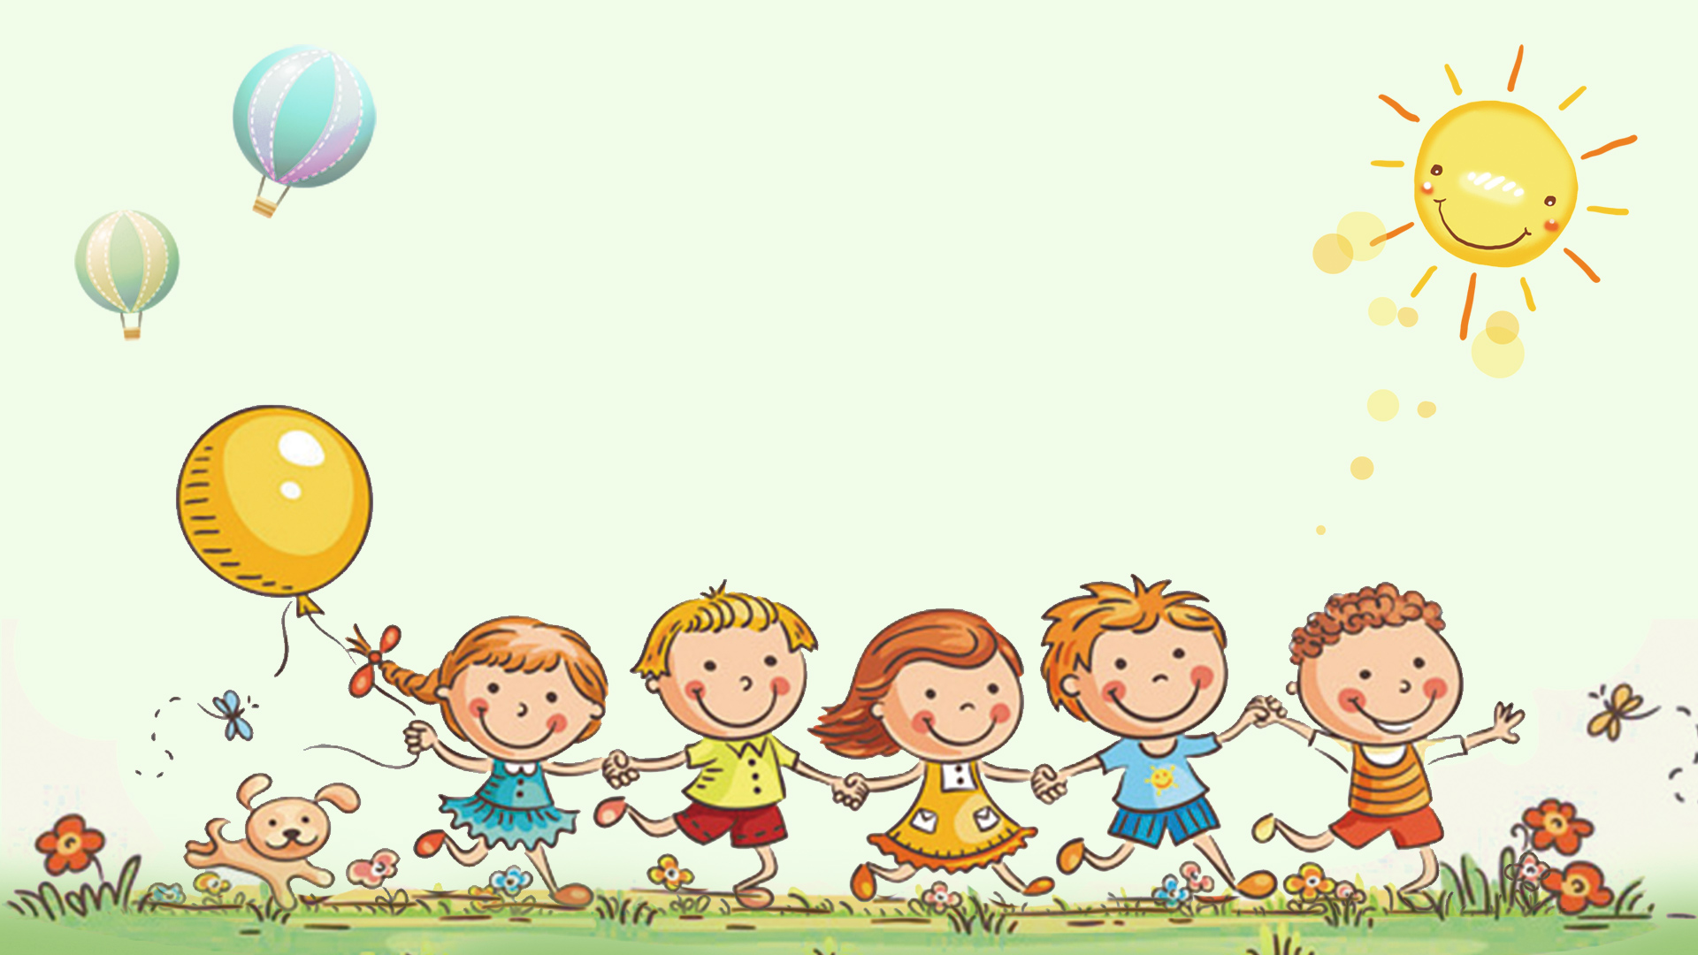
Tạm biệt và hẹn gặp lại
các con vào những tiết học sau!

